Slide 1
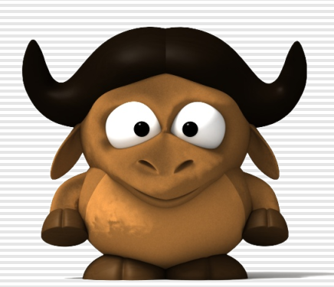
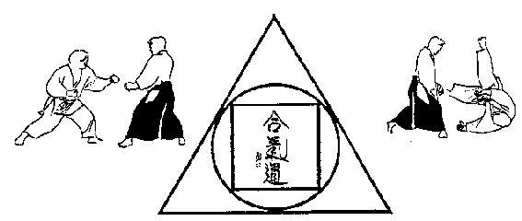



Linux-DO: GNU/Linux ve Uzak Doğu Felsefesi Benzerlikleri
Oğuz Yarımtepe
oguzy (at) comu.edu.tr
http://ozy.kodzilla.org

Slide 2

Aikido
Ai + Ki + Do = Aikido
Jujitsu, judo ve kenjutsu tekniklerini barındıran bir uzak doğu savunma sanatıdır.
Zaman zaman televizyon dizilerinde veya medyada ismi duyabilmektedir (Çocuklar Duymasın, Süper Baba, Steven Seagal filmleri -Kurşun-)
Resmi müsabakası olmayan bir savaş sanatıdır.
Tanıtım Filmi

Slide 3
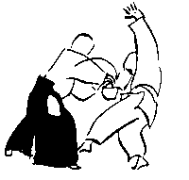
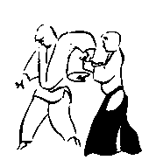
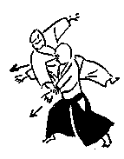

Aikido
Sumi Otoshi
Shiho-nage
Kote Gaeshi
Sankyo
Güç yerine uyuma ve tekniğe dayanan Aikido teknikleri rakiple uyumlu hareket ederek gücünü yönlendirmek, dengesini bozmak, eklem yerlerini ve vücudun zayıf noktalarını kullanarak rakibi etkisiz kılmak gibi basit ama ustalaşmak için tecrübe ve disiplin gerektiren prensiplere dayanır.
Güce dayalı bir sporu olmadığından 6 yaş üstü bay ve bayan, herkese hitap etmektedir.
İçerisinde bir veya daha fazla kişiye karşı savunma, bıçağa, kılıca, sopaya (veya benzeri aletlere) karşı savunma ve bunlarla ilgili saldırı teknikleri içerir

Slide 4
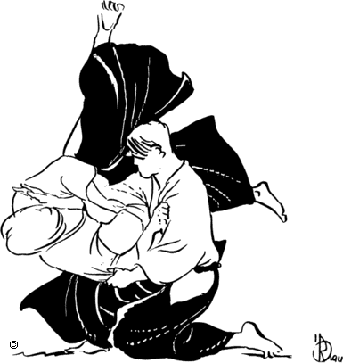
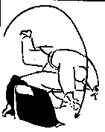
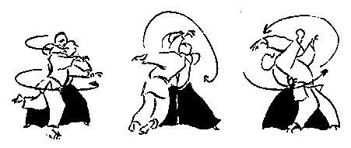
Aİ
Kokyu-nage
Aikido'daki uyum kavramı rakibin (uke) gücüne direnmek yerine onun gücünü kendisine karşı kullanmaktır. Çoğu zaman yapılan, saldırının akıp gitmesini sağlamak, bu sayede saldırganın dengesini bozmak olarak düşünülebilir. Fakat en önemli nokta asla uke ile çarpışmamaktır.
Bu yaklaşım tarzı ile güçlü olan değil iyi teknik yapanın kazandığı bir durum ortaya çıkar.
Ai Filmi
İrimi-nage

Slide 5

Gnu/Linux ve Uyum
Bu durumu Gnu/Linux ortamına uyarlarsak karşımıza var olan geliştirme ortamları ve bunların kullanım özgürlüğü durumu çıkar.
Bir yazılımcı, bir tasarımcı veya bir masaüstü kullanıcısı için değişik çeşitlilikte nimetler sunan Gnu/Linux ortamının bu kaynaklarına direnmek ve göz ardı etmek yerine bunlardan faydalanmak gerekir. Yazılım geliştirmek için Gnu/Linux ortamı oldukça üretken olunabilecek bir ortamdır.
Assembly, C, C++, C#, Python, Ruby, Java, Php, Lisp hatta Bash
Bunlar dışında AWK ile SED gibi benzer işleri yapan araçlar da vardır.

Slide 6

K
Ki, uzak doğu sporlarının pek çoğunda geçer. Genelde hara bölgesindeki yoğunlaşmış enerjiyi işaret eder.
Ki atma, fırlatma, ki kontrolü gibi kavramları vardır.
Bu enerjinin kullanılarak canlı bir hayvanın hiç dokunulmadan sersemletildiği gerçekleri vardır . Afrikadaki bir kabile bu şekilde avlanabilmektedir.
Aikido'daki temel ilkelerden birisi de Ki'yi geliştirmek ve kullanabilmektir.

Slide 7
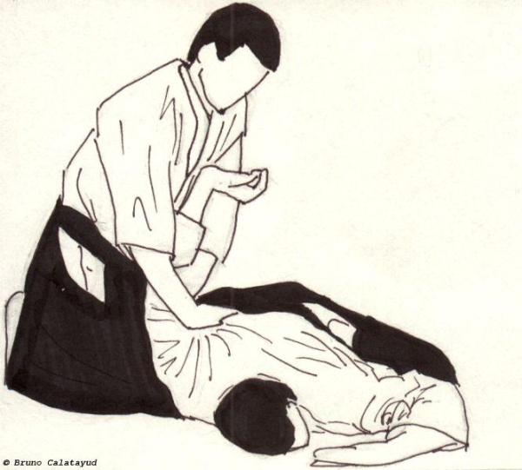
Gnu/Linux ve Enerji
Aikido'da olduğu gibi karşımızda bir Uke veya mücadele halinde olduğumuz kişi yerine bilgisayarı koyalım. Bu durumda amacımız ona istediğimizi yaptırmak bunu da çok fazla enerji harcamadan ve kolay yolla halletmektir. Gnu/Linux ortamında da kulağa çok karmaşık gibi gelebilen işler var olan araçların ya da dillerin kullanımı ile oldukça basit şekilde çözülebilmektedir (örn. Python -standart kütüphanesi-, awk -dizindeki resimler, yeniden boyutlandır, isim ver-, kabuk programlama -flash dosyalarını bulmak-). Her zamanki gibi önemli olan enerjinin en verimli şekilde kullanılmasıdır.
* Sadece teknik yapana odaklanalım
Ki Filmi
Nikyo

Slide 8
DO
Soru: Aikidocu ile ....cu kavga etse kim yener?
Cevap:
Though there are many paths
At the foot of the mountain
All those who reach the top
See the same moon.

Slide 9
Gnu/Linux ve Yol
Dağıtımlar: Debian, Gentoo, Fedora, SuSe, Mandriva, Pardus, ...
Masa üstleri/Pencere Yöneticileri: KDE, Gnome, Xfce, WindowMaker, IceWm, ...
Uygulamalar: Amarok, xmms, kdevelop, anjuta, vim, emacs, totem, xine, ...
Her birinin fanatik kullanıcıları olduğu gibi sıradan kullanıcıları da vardır: KDE, Gnome, Openbox
Yazılımların temel hedefi kullanıcıların bir takım ihtiyaçlarına cevap vermek
Aynı işi yapan bir den fazla yazılım olmasına rağmen bunlar farklıdır. Farklı yollarla bu işleri yapmaktadır. (çoklu ortam uygulamaları için kütüphaneler, ses ve görüntü sistemleri fark edebiliyor)

Slide 10
Aikido Eğitimleri ve Linux Kullanıcısı Olma Adımları
Aikido'da başlangıçtan siyah kuşak olana kadar hep aynı teknikler gösterilir. Tamamı aynısı olmayan bu tekniklerin gösterilmesi söylemde sıkıcı gelse de her çalışmada öğrencilerden teknikle ilgili bir noktanın keşfedilmesi beklenir.
Farklı kişilerle çalışılır: Siyah kuşak-Beyaz Kuşak, Güçlü-Zayıf veya Kısa-Uzun
Doğru şekilde tekniği yaparlarsa karşısındakinin güç durumunun çok önemi yoktur. Dikkatli yaparlarsa da karşısındakinin açıklarını kullanarak tekniği tamamlayabilirler.
Resim

Slide 11
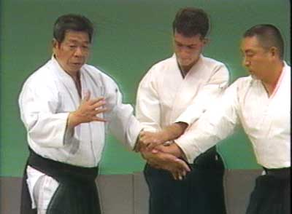
Tecrübe
Dağıtımlar ya da uygulama yazılımları denemek konusunda rahat olmak
Python, C, C++, C#, Ruby, Php, Assembly gibi pekçok programla dili için IDE veya UDE'ler GNU/Linux ortamlarında sunulmaktadır. Hangi dil neye iyi gelir, nasıl kullanmalı, ne gibi araçları varı bu işin üstadlarından da dinlemek faydalıdır: Sempai-Kohai

Slide 12
Tecrübeyi Aktarmak
Sempai'nin Dikkat Etmesi Gerekenler
Linux hakkındaki kişisel tecrübelerinizi (iyi ya da kötü) paylaşın. Herkes yazılımlarda hatalar ve kısıtlamalar olduğunu bilir, bu yüzden Linux hakkında sadece olumlu yorumlar yapmanız dürüstçe olmaz.
Eğer biri, Linux'un çözebileceği bir sorunla karşı karşıyaysa, ona uygun bilgiyi nerede bulabileceğine dair ipuçları verin (Web sayfaları, dergi makaleleri, kitaplar, rehberler, ...). Eğer sunulan çözümü daha önce kullanmadıysanız, söyleyin.
Öğretmeye çalışmak ve bunu yılmadan yapmak şeklinde özetlenebilir.

Slide 13
Tecrübeden Yararlanmak
Kohai'nin Dikkat Etmesi Gerekenler:
(Herkes aslında biraz kohai değil mi?)
Hataları çözmesini öğrenmek
Temel ihtiyaçlarımız için Linux'u kullanmak, bu süreklilik haline getirmek. Düzenli kullanılırsa ancak bir yol katedilir. ***
Kendi çözümlerimizi bulabilmek

Slide 14
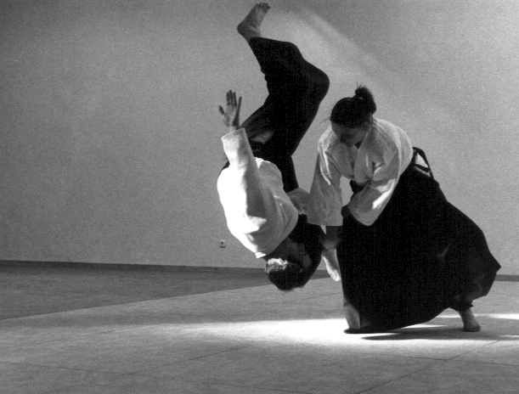
Azim, Sabır, Süreklilik
Aikido seviye sınavları da belli saat üzeri eğitimi ve öğretmenin onayını gerektirir. Gnu/Linux'da da seviye süreklilik ile gerçekleşir.
Gnu/Linux kullanımında her zaman işler tos pembe olmaz başlangıçta işler insanı çileden çıkarır boyutlara gelebilir.
Aikido'da ilk başlayanlara yerde yürüme, öne takla ve geri takla öğretilir.

Slide 15
Sözün Özü
Bu bahsettiklerimiz ne yaptığını bilen bir Gnu/Linux kullanıcısı olmak için söylenmiş sözlerdir.
Gnu/Linux'un her zaman kullanıcı dostu bir arayüzü olmadığı bilinen ve bazen de Gnu/Linux'a geçmek isteyenleri korkutan bir durumdur.
Arayüzlerin sorunsuz çalışması ve kullanıcıyı zora sokmaması bir yere kadar iyi olmakla beraber eğer iş bilgisayara bir şeyler yaptırmaya gelirse o zaman ne yaptığını bilen birisi olmak gerekir.
Bilenle bilmeyen bir olur mu?

Slide 16
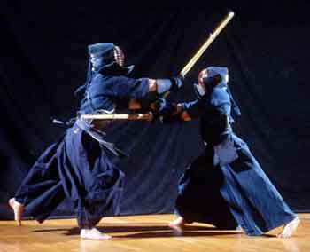
Kohailere Son Söz
Etik olalım:
  SSS -> Google -> e-listeler, forumlar
  e-liste kuralları (başlıklar, yazım kuralları, büyük harfler)
  Forumlar: Israrcı olmamak, önceden sorulmuş soruları yinelememek vb.
  IRC: Son durak olmalı
  7 Samuray filminden bir sahne anlatımı: Bir şeyler ispatlamaya çalışmamalı, Gnu/Linux camiasının yardımsever ve egodan uzak insanlardan uzak olduğu unutulmamalı
  ve Kendo örneği

Slide 17
Herkes İçin
Diğer işletim sistemlerinin kullanımına saygı gösterin. Linux'un harika bir platform olmasına rağmen, herkesin ihtiyaçlarını karşılayamayabilir.
Linux'un önerilmesi gereken yönleri üzerinde yoğunlaşın. Rekabet yapmaya gerek yok. Linux kendi başına duran iyi ve sağlam bir ürün. Dezavantajları yerine avantajları üzerine yoğunlaşmak gerekir. Eğer bir dezavantajı varsa bunu detaylı şekilde nedenleriyle belirtmeliyiz.
Özel bir uygulama için Linux'un tek cevap olduğununda ısrar etmeyin. Linux camiasının, Linux'un sunduğu özgürlüğü bağrına bastığı gibi, sadece Linux tabanlı çözümler diğerlerinin özgürlüğünü kısıtlayabilir. ***Aikido'da da bir saldırı çeşidine karşı tek bir savunma yok.
Linux'un çözüm olmadığı durumlar da çıkacaktır. Öncelikle bunu belirlemeye çalışın ve başka bir çözüm sunun.

Slide 18
Teşekkür ve Kaynaklar
A.Alphan Bayazit: Gözden geçirme ve eklentileri için
http://www.bayazit.net/alphan
Linux Taraftarlığı – NASIL: Herkes için
http://www.belgeler.org/howto/linux-advocacy.html
Aikido FAQ: Siyah/Beyaz Resimler
http://www.aikidofaq.com
Aikido Journal: Videolar, renkli resimler
http://www.aikidojournal.com

Slide 19

?

Slide 20

Teşekkürler...

